Slide 1
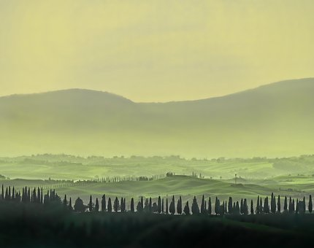
Romantiikan kirjallisuus
ÄI08

Slide 2
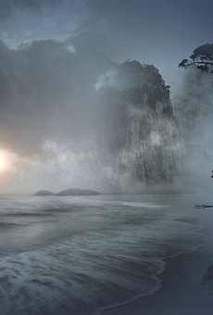
Yleistä
1800-luvun alkupuoli
Yhteiskunnalliset levottomuudet, sodat ja epävarmuus suuntasivat mielenkiintoa järjestä tunteisiin.
Romantiikka nosti esiin metafyysisen todellisuuden, uskonnon ja Jumalan.
Korostettiin uudella tavalla yksilöä: ihmisen persoona ja olemus tulivat kiinnostuksen ja kokeilun kohteeksi.
Yhteiskunnalliset olot loivat pohjan kansallisromantiikalle.

Slide 3

Kirjallisuus
Romantiikka voidaan jakaa tunne-, kauhu-, kansallis- ja luontoromantiikkaan.
Ajalle tyypillisiä kirjallisuudenlajeja ovat lyriikka, eepos ja proosan uudet lajit (esim. kauhuromaani).
Romantiikan kirjallisuus oli paljolti eskapismia eli pakoa todellisuudesta:
  voimakkaat tunteet
  äärimmäiset elämykset
  kaukaiset, eksoottiset maat

Slide 4

Ajan kirjailijoita
Walter Scott (Ivanhoe)
Mary Shelley (Frankenstein)
Jane Austen (Ylpeys ja ennakkoluulo)
Emily Brontë (Humiseva harju)
Alexandre Dumas vanhempi (Kolme muskettisoturia)
Johann Wolfgang von Goethe (Nuoren Wertherin kärsimykset)
Victor Hugo (Pariisin Notre-Dame)

